Slide 1
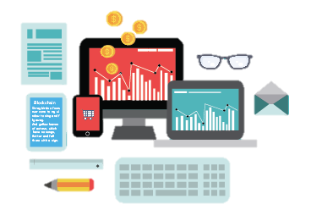
AI Finance Market
AI 金 融 市 集

Slide 2





AI Finance Market 系統特色
2.區塊鏈交易
區塊鏈技術紀錄平台上的整個交易過程
4. 基金股票預測
散戶也能更無負擔的投資
1.帳戶實名認證
Google的兩步驟驗證技術
3. 演算法上架
減少開發者的時間與開銷
5. 評價機制
用戶者可以留下對演算法的評價

Slide 3

運用技術
05
Technology we used

Slide 4

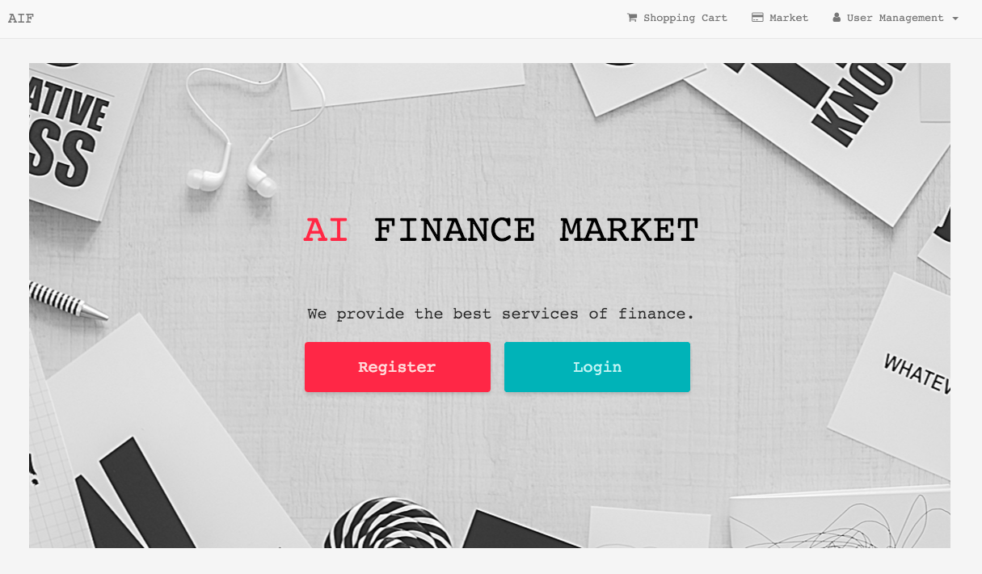
AI Finance Market 運用技術
伺服器：Node.js
網站框架：Bootstrap
透過v8編譯器和非同步I/O
開發回應速度快、延伸性極佳的網路服務
Blockchain

Slide 5
AI Finance Market 運用技術
網站框架：Bootstrap
伺服器：Node.js
資料庫：MongoDB
Blockchain
提供更加地擴展性和更快的回應速度
許多大數據、行動和 Web 應用程式，資料庫的絕佳選擇

Slide 6
AI Finance Market 運用技術
伺服器：Node.js
資料庫：MongoDB
網站框架：Bootstrap
GitHub上知名的前端開源框架
使動態網頁與Web應用開發的更
加容易快捷

Slide 7
AI Finance Market 運用技術
Blockchain
採用了IBM Blockchain的操作系統Hyperledger Fabric
伺服器：Node.js
資料庫：MongoDB
網站框架：Bootstrap

Slide 8



AI Finance Market 運用技術
Hyperledger Fabric
私有與許可
建立
channel
建立一個獨立的交易帳本
MSP
(Membership Service Provider)
登記所有成員

Slide 9
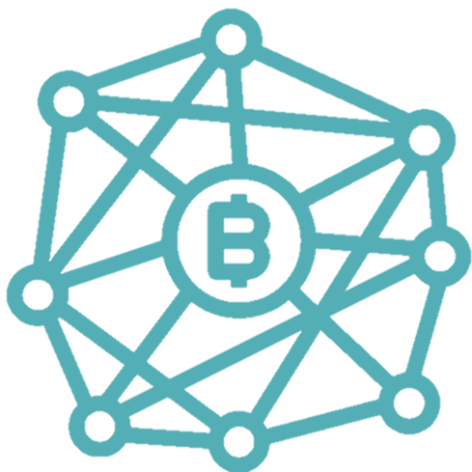
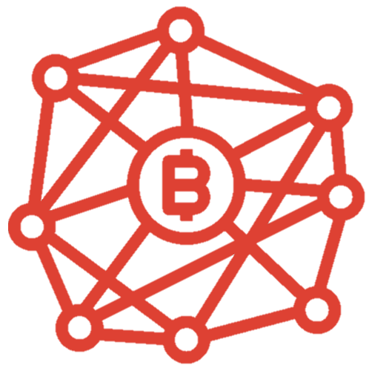
AI Finance Market 運用技術
vs
Hyperledger Fabric
定義規範參與者
提升了區塊鏈的擴展性和保密性。
Ethereum(以太坊)
公共區塊鏈
任何人都可以觀看整條鏈上的紀錄

Slide 10


AI Finance Market 運用技術
Hyperledger Fabric
建立channel
Blockchain
Hyperledger Fabric
Chaincode（智能合約）
一段在區塊鏈上存儲、驗證和執行的代碼
交易紀錄正是藉由ChainCode寫入區塊鏈
MSP

Slide 11
AI Finance Market 運用技術
 | 以太坊 | Hyperledger Fabric
平台描述 | 通用區塊鏈平台 | 模塊化區塊鏈平台
運行模式 | 無授權 | 有授權
共識 | 基於Pow的挖礦 帳本層面 | 支持多種方法 交易層面
貨幣 | 以太幣 | 沒有

